Slide 1
PZC GROUP 百盛大通
日本物業投資 — 匯率風險情景分析
JPY Property Investment — FX Risk Scenario Analysis
物業價值: HKD 4,000,000 (JPY 78,000,000) | 按揭: 40% LTV @ 3% | 期限: 15年 | 年回報率: 6% | 基準匯率: 19.5 JPY/HKD
PZC Group 百盛大通 — Family Office | JPY Property FX Risk Analysis

Slide 2
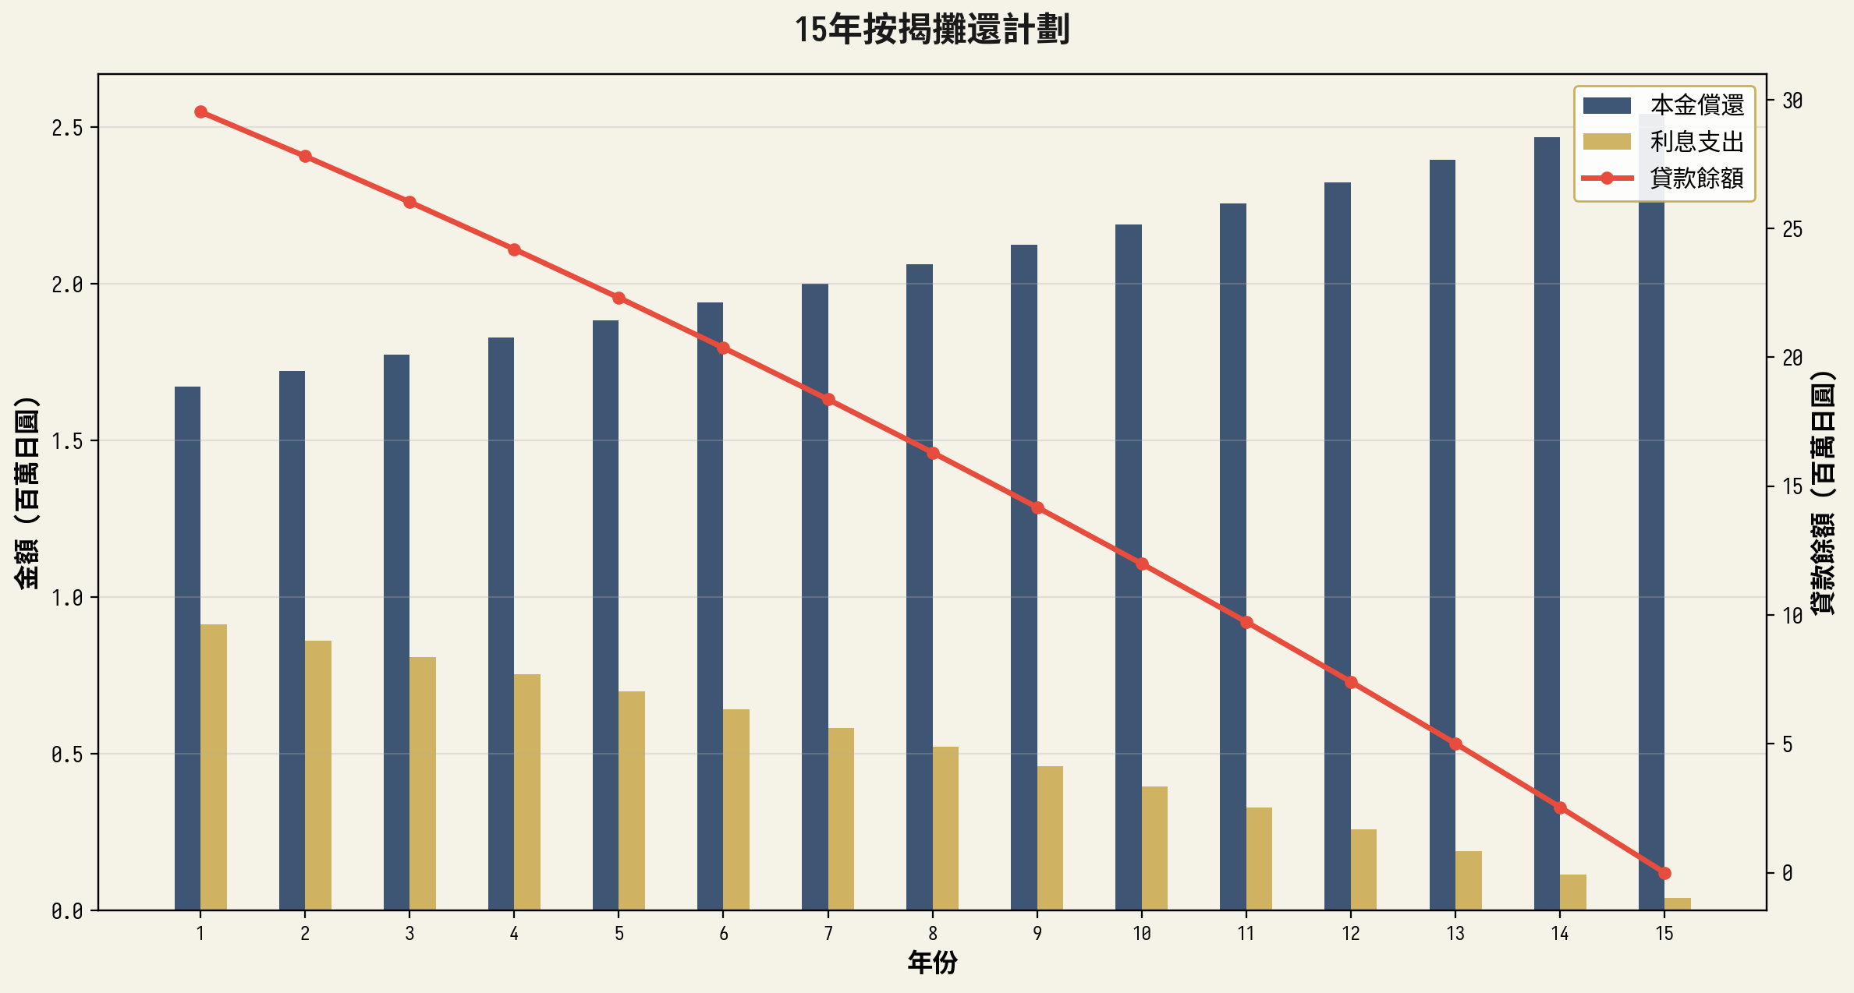
投資架構概覽
物業價值
首期投入
按揭貸款
按揭月供
HKD 4,000,000
HKD 2,400,000
JPY 31,200,000
JPY 215,461
JPY 78,000,000
60% 自有資金
40% LTV @ 3% p.a.
年供 JPY 2,585,538
收入結構分析
年租金收入 (毛)
JPY 4,680,000
物業價值 x 6%
年按揭支出
JPY 2,585,538
JPY 215,461/月 x 12
年淨租金收入
JPY 2,094,462
港元: HKD 107,408/年
淨租金回報率
4.48%
相對首期投入 (基準匯率)
PZC Group 百盛大通 — Family Office | JPY Property FX Risk Analysis

Slide 3
匯率情景分析總覽
假設物業日圓價值不變，測試不同JPY/HKD匯率對港元回報的影響
匯率情景 | JPY/HKD 匯率 | 每年淨收入 (HKD) | 淨回報率 (年租) | 15年累計 租金(HKD) | 物業套現 (HKD) | 15年總 ROI
JPY大幅升值 (+20%) | 15.60 | HKD 134,260 | 5.59% | HKD 2,013,906 | HKD 5,000,000 | +192.2%
JPY升值 (+10%) | 17.55 | HKD 119,343 | 4.97% | HKD 1,790,139 | HKD 4,444,444 | +159.8%
JPY小幅升值 (+5%) | 18.52 | HKD 113,061 | 4.71% | HKD 1,695,921 | HKD 4,210,526 | +146.1%
基準情景 (現匯率) | 19.50 | HKD 107,408 | 4.48% | HKD 1,611,125 | HKD 4,000,000 | +133.8%
JPY小幅貶值 (-5%) | 20.48 | HKD 102,294 | 4.26% | HKD 1,534,405 | HKD 3,809,524 | +122.7%
JPY貶值 (-10%) | 21.45 | HKD 97,644 | 4.07% | HKD 1,464,659 | HKD 3,636,364 | +112.5%
JPY大幅貶值 (-20%) | 23.40 | HKD 89,507 | 3.73% | HKD 1,342,604 | HKD 3,333,333 | +94.8%
PZC Group 百盛大通 — Family Office | JPY Property FX Risk Analysis

Slide 4
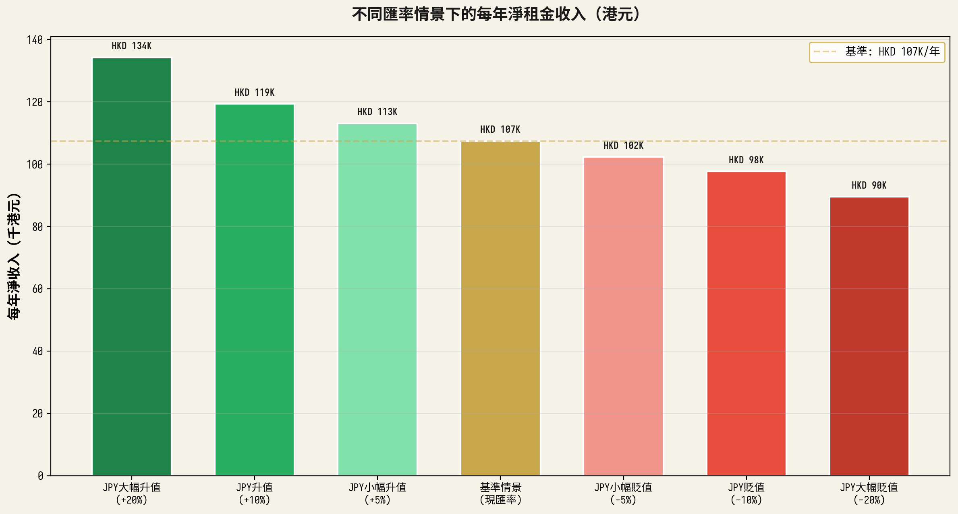
每年淨租金收入 — 匯率情景對比
核心發現
JPY升值情景:
日圓每升值10%，淨租金收入增加約HKD 12K/年，來自日圓兌換更多港元。
JPY貶值情景:
日圓每貶值10%，淨租金收入減少約HKD 10K/年，日圓購買力下降。
基準情景:
每年淨收入 HKD 107,408，淨回報率 4.48%
內在對沖效應:
按揭以日圓計算、租金以日圓收取，形成自然對沖。匯率風險主要影響淨租金收入及退出價值。
PZC Group 百盛大通 — Family Office | JPY Property FX Risk Analysis

Slide 5
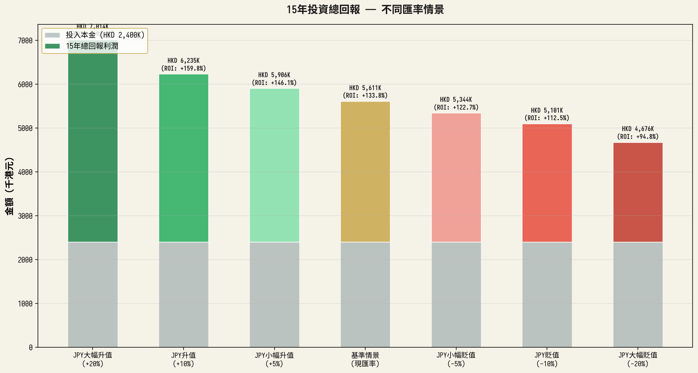
15年投資總回報 — 不同匯率情景
* 總回報 = 15年累計淨租金 + 物業套現價值（假設日圓物業價格不變） | 投入本金: HKD 2,400,000
PZC Group 百盛大通 — Family Office | JPY Property FX Risk Analysis

Slide 6
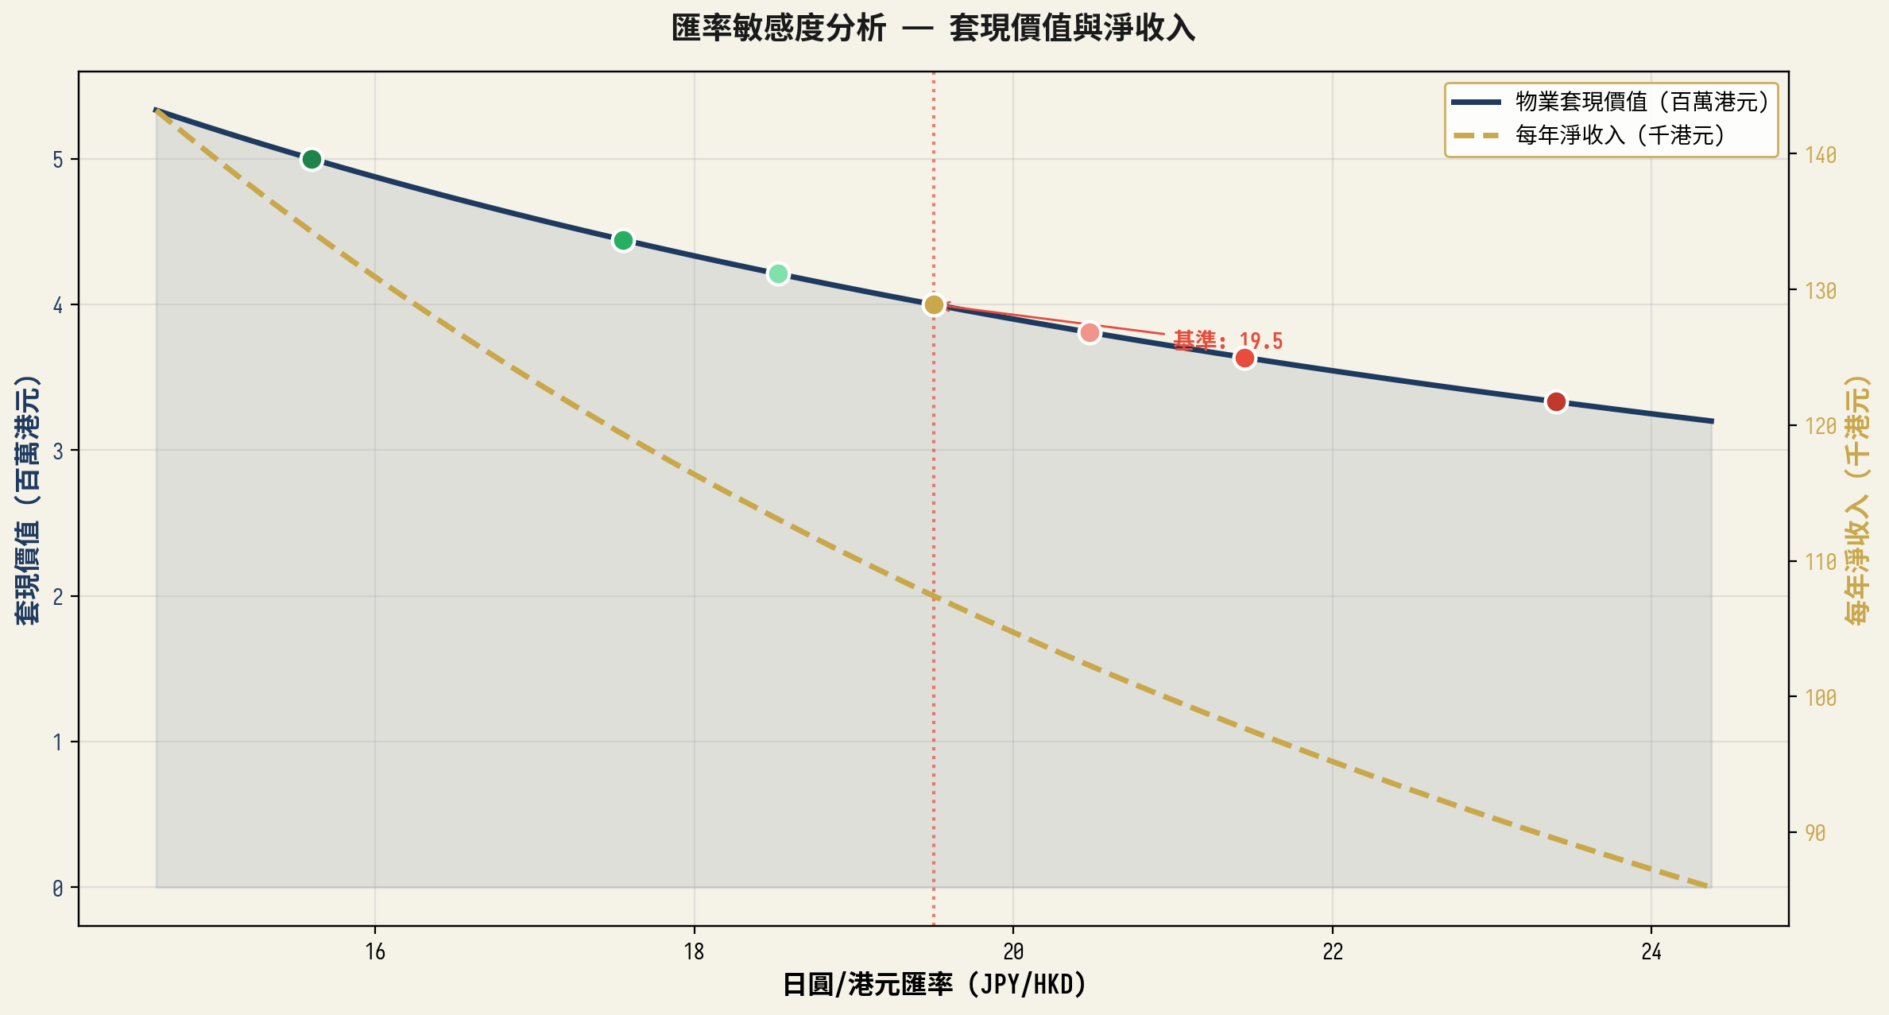
匯率敏感度分析
最佳情景
JPY升值+20%
年化回報: 7.4%
基準情景
現匯率
年化回報: 5.8%
最差情景
JPY貶值-20%
關鍵: 即使在最差情景（日圓貶值20%），年化回報仍達4.55%，顯示按揭槓杆在貶值環境中提供了一定緩衝。
年化回報: 4.5%
PZC Group 百盛大通 — Family Office | JPY Property FX Risk Analysis

Slide 7
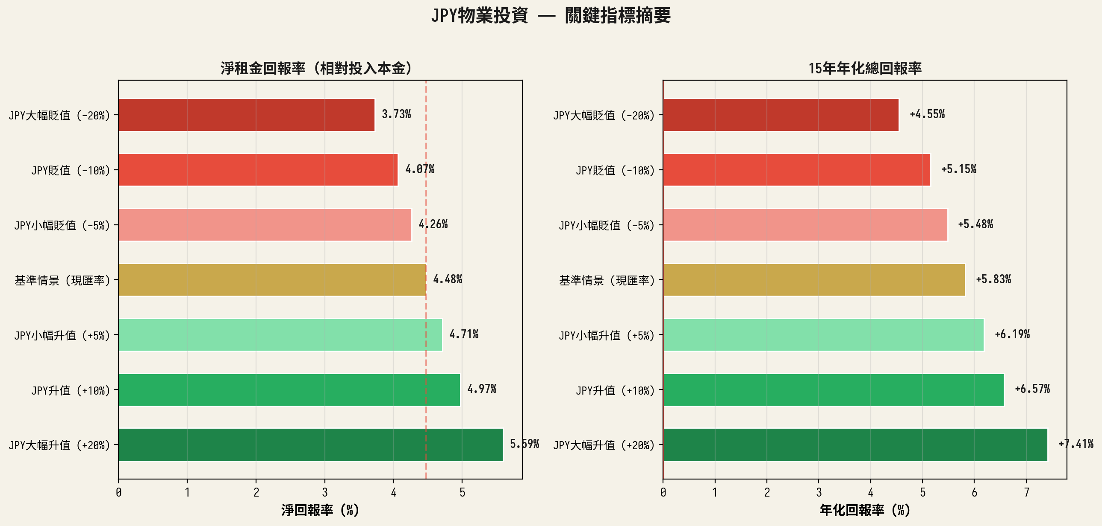
關鍵指標摘要
PZC Group 百盛大通 — Family Office | JPY Property FX Risk Analysis

Slide 8
結論與建議
投資回報概要
風險管理建議
• 基準情景下15年總回報率達 +133.8%，年化 5.8%
• 最佳情景（JPY+20%）年化回報 7.4%
1. 自然對沖優勢
• 最差情景（JPY-20%）年化回報仍達 4.5%
日圓按揭與日圓租金的幣種匹配已提供內建對沖，建議維持此結構，不需額外進行複雜的遠期合約對沖。
• 按揭槓杆（40% LTV）有效提升資金運用效率
2. 分階段匯率轉換
匯率風險特徵
建議將每年的淨租金收入分4次（季度）轉換為港元，降低單次匯率波動的影響。
• 日圓按揭 + 日圓租金形成自然對沖，大幅降低匯率波動影響
3. 退出時機規劃
• 匯率風險主要體現在淨租金收入（約佔總回報25-30%）及退出價值
15年後物業出售時匯率不確定性最大，建議設定匯率目標區間（如JPY/HKD 17-22），在區間內分批套現。
• 日圓升值對投資者有利，貶值則壓縮回報但仍維持正回報
4. 利率風險關注
目前日本按揭利率3%處歷史低位，若未來日銀加息，需預留利率上升1-2%的緩衝空間。
5. 定期檢視
建議每半年檢視一次匯率走勢及租金回報，必要時調整策略。
PZC Group 百盛大通 — Family Office | JPY Property FX Risk Analysis

